Slide 1
РОСПРИРОДНАДЗОР
Федеральная служба по надзору
в сфере природопользования
Требования к составу, содержанию и порядку оформления заключений государственной экологической экспертизы
МЫ ОТВЕТСТВЕННЫ
ПО СВОЕЙ ПРИРОДЕ
Начальник Управления Государственной экологической экспертизы Росприроднадзора И.В. Рожкова

Slide 2
Особенности проведения государственной экологической экспертизы в соответствии с Постановлением № 579, Закона № 254-ФЗ, указанных в пунктах 7, 7.1-7.10 статьи 11 Закона № 174-ФЗ
Перечень объектов ГЭЭ федерального уровня
Перечень исключений
Проектная документация ОКС, указанная в пункте 7 статьи 11 Закона № 174-ФЗ, в отсутствие исключений
1. Объекты военной инфраструктуры Вооруженных Сил Российской Федерации.
Проектная документация ОКС, определенных пунктом 7.2, 7.5 статьи 11 Закона № 174-ФЗ, за исключением п. 1-2 Перечня исключений
2. Объекты, предназначенные для размещения пунктов пропуска через государственную границу Российской Федерации.
3. Объекты, строительства и реконструкция которых осуществляется в рамках национальных проектов, государственных программ с привлечением средств бюджетов бюджетной системы Российской Федерации (за исключением сферы экологии).
Проектная документация ОКС, определённых пунктами 7.3, 7.4, 7.10 статьи 11 Закона № 174-ФЗ, а также объекты, относящихся в соответствии с законодательством в области охраны окружающей среды к объектам I категории, содержащие решения, обусловленные пунктом 7.2 статьи 11 Закона № 174-ФЗ, за исключением п. 1-3 Перечня исключений
4. Объекты хранения автотранспортных средств, в том числе гаражей и стояночных боксов, объектов ремонта, содержания и обслуживания автотранспортных средств.
5. Автомобильные дороги общего пользования или их участков, мостов, защитных дорожных сооружений, искусственных дорожных сооружений, производственных объектов (объектов, используемых при капитальном ремонте, ремонте и содержании автомобильных дорог), элементов обустройства автомобильных дорог, объектов, предназначенных для взимания платы (в том числе пунктов взимания платы), объектов дорожного сервиса.
Проектная документация ОКС, предусмотренная пунктом 7.7 статьи 11 Закона № 174-ФЗ, за исключением п. 1-4 Перечня исключений
6. Объекты инфраструктуры железнодорожного транспорта.
Проектная документация ОКС, предусмотренная пунктом 7.1 статьи 11 Закона № 174-ФЗ, за исключением объектов социальной инфраструктуры, утвержденных распоряжением правительства РФ от 02.06.2021 № 1486-р, и п. 1-9, 11 Перечня исключений
7. Аэродромы или здания и (или) сооружения, предназначенные для взлета, посадки, руления и стоянки воздушных судов, а также создаваемых и предназначенных для организации полетов гражданских и государственных воздушных судов, инфраструктуры воздушного транспорта и средств обслуживания воздушного движения, навигации, посадки и связи.
8. Транспортно-пересадочные узлы.
Проектная документация ОКС, определенная пунктом 7.8 Закона № 174-ФЗ, за исключением объектов социальной инфраструктуры, утвержденных распоряжением правительства РФ от 19.08.2020 № 2134-р, и п. 1-9, 11 Перечня исключений
9. Объекты инженерной инфраструктуры, линий связи, иные объекты капитального строительства, необходимых для обеспечения строительства, реконструкции, эксплуатации объектов (указанных в пунктах 5-8 настоящего перечня исключений).
10. Объектов коммунальной инфраструктуры, необходимых для обеспечения строительства, реконструкции, эксплуатации многоквартирных домов, объектов индивидуального жилищного строительства, домов блокированной застройки, объектов социальной инфраструктуры, планируемых к строительству, реконструкции в Арктической зоне Российской Федерации, в границах населенных пунктов, расположенных в особо охраняемых природных территориях (за исключением объектов I категории, а также объектов обработки, размещения, обезвреживания, утилизации твердых бытовых отходов, отходов производства и потребления).
Проектная документация ОКС, предусмотренная пунктом 7.9 Закона № 174-ФЗ, за исключением:
- п. 1-11 Перечня исключений;
- объектов, не подлежащих государственной экологической экспертизе в соответствии с пунктом 7.5 статьи 11 Закона № 174-ФЗ;
- объектов социальной инфраструктуры, утвержденных распоряжением правительства РФ от 07.09.2021 № 2479-р.
11. Магистральные газопроводы, нефтепроводы, нефтепродуктопроводы, а также объекты магистральной инфраструктуры, строительство, реконструкция которых осуществляются в соответствии с утвержденным Правительством Российской Федерации комплексным планом модернизации и расширения магистральной инфраструктуры.
Комплексный план модернизации и расширения магистральной инфраструктуры на период до 2024 года утвержден распоряжением Правительства Российской Федерации от 30.09.2018 № 2101-р.
Перечни объектов инфраструктуры, в том числе объектов инфраструктуры, необходимых для увеличения пропускной способности Байкало-Амурской и Транссибирской железнодорожных магистралей, в отношении которых не проводится государственная экологическая экспертиза, утверждены распоряжением Правительства Российской Федерации от 07.09.2020 № 2278-р и распоряжением Правительства Российской Федерации от 26.10.2020 № 2774-р соответственно.

Slide 3
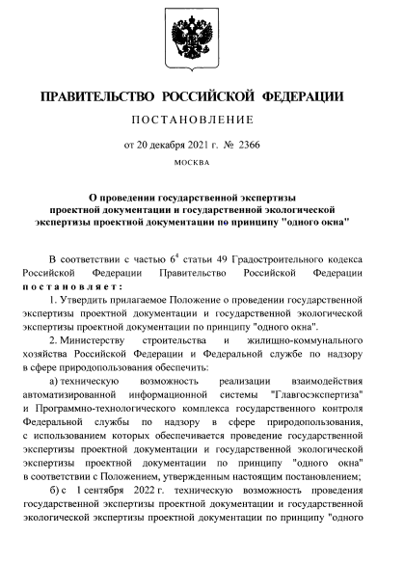
Проведение ГГЭ и ГЭЭ по принципу «одного окна». Синхронизация процедур.
Комплекты заявительных документов будут поступать в ФАУ «Главгосэкспертиза России» на рассмотрение
Взаимодействие информационных систем, обмен сведениями между ФАУ «Главгосэкспертиза России» и Росприроднадзором без участия заявителя
Формирование обоснованных вопросов экспертной комиссии (с указанием требований нормативных правовых актов)
Формирование заключений с возможностью выдачи результата в том числе в электронном виде, а так же направления комплектов заявительных документов и выдача заключений ГЭЭ через личный кабинет природопользователя
Преимущество
Сокращение сроков проведения экспертиз и выдача заключений
Преимущество
Однократная подача документов
Положение о проведении государственной экспертизы проектной документации и государственной экологической экспертизы проектной документации по принципу «одного окна», утвержденное постановлением Правительства Российской Федерации от 20.12.2021 № 2366
Преимущество
Обеспечение единообразного комплекта заявительных документов, синхронизация сроков проведения экспертиз и получение результатов их оценки
3
1
Преимущество
Учет вносимых изменений в ПД при проведении экспертиз
2
4

Slide 4
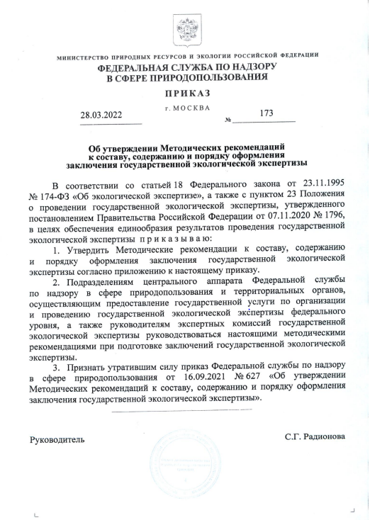
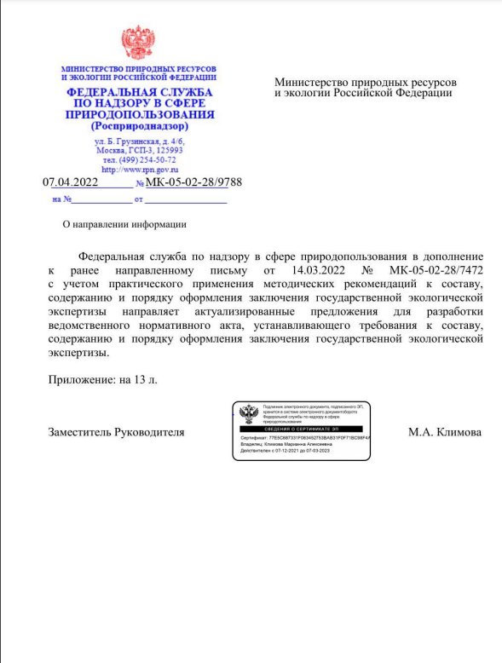
Требования к составу, содержанию и порядку оформления заключений государственной экологической экспертизы
Раздел 1. Общие положения
Раздел 2. Характеристика объекта ГЭЭ и природно-климатических условий
Раздел 3. Сведения о воздействии планируемой (намечаемой) деятельности на окружающую среду, в том числе о планируемых мероприятиях по обеспечению экологической безопасности
Раздел 4. Сведения об изменениях, внесенных в документацию при проведении ГЭЭ
Раздел 5. Замечания и предложения по результатам ГЭЭ
Раздел 6. Выводы
Состав экспертной комиссии; Заявитель; Год разработки технической документации ; Перечень документации, представленной на государственную экологическую экспертизу, включая дополнительную информацию; Сведения о ранее выданных заключениях государственной экологической экспертизы (в случае наличия) ; Реестр изменений, внесенных в документацию ; Перечень материалов общественных обсуждений; Иные документы
Общие сведения об объекте государственной экологической экспертизы (Сведения о заданиях на разработку документации; Сведения по экологическому страхованию; Сведения о местонахождении объекта и т.д.).
Основные технические решения (Сведения о функциональном назначении объекта; Сведения о технико-экономических показателях объекта; Краткая характеристика природных условий и т.д.).
Оценка воздействия и мероприятия по охране: атмосферного воздуха, физических факторов; поверхностных водных ресурсов, водопотребления и водоотведения; геологической среды и подземных вод; почвенного покрова; ООПТ; растительного и животного мира; окружающей среды при обращении с отходами производства и потребления.
Оценка достаточности предусмотренных мероприятий по минимизации риска возникновения возможных аварийных ситуаций и последствий их воздействия на окружающую среду.
Сведения о запланированных мероприятиях по организации производственного экологического контроля (мониторинга).
Описание внесенных изменений и ссылки на материалы
Методические рекомендации применяются Росприроднадзором (территориальными органами Росприроднадзора) при оформлении результатов проведения государственной экологической экспертизы; направлены на обеспечение прозрачности результатов предоставления соответствующей государственной услуги, а также единообразного подхода к оформлению заключений государственной экологической экспертизы.

